Slide 1
Introducción Reales de a Ocho
https://moneditis.com/
- Orígenes e Historia
- Clasificación y valoración
- Falsificaciones

Slide 2
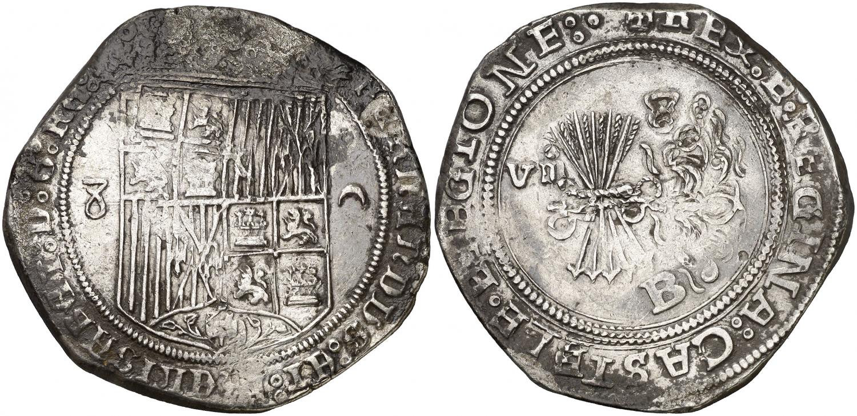
Orígenes I
El origen del real de a ocho es incierto. Pío Beltrán y Tomás Dasí conjeturan el periodo 1543 – 1566 (Reinados de Carlos I y Felipe II). Cecas de Burgos, La Coruña, Granada, Segovia, Sevilla, Toledo. Acuñación a martillo.
https://moneditis.com/2018/12/20/aureo-reyes-catolicos/

Slide 3
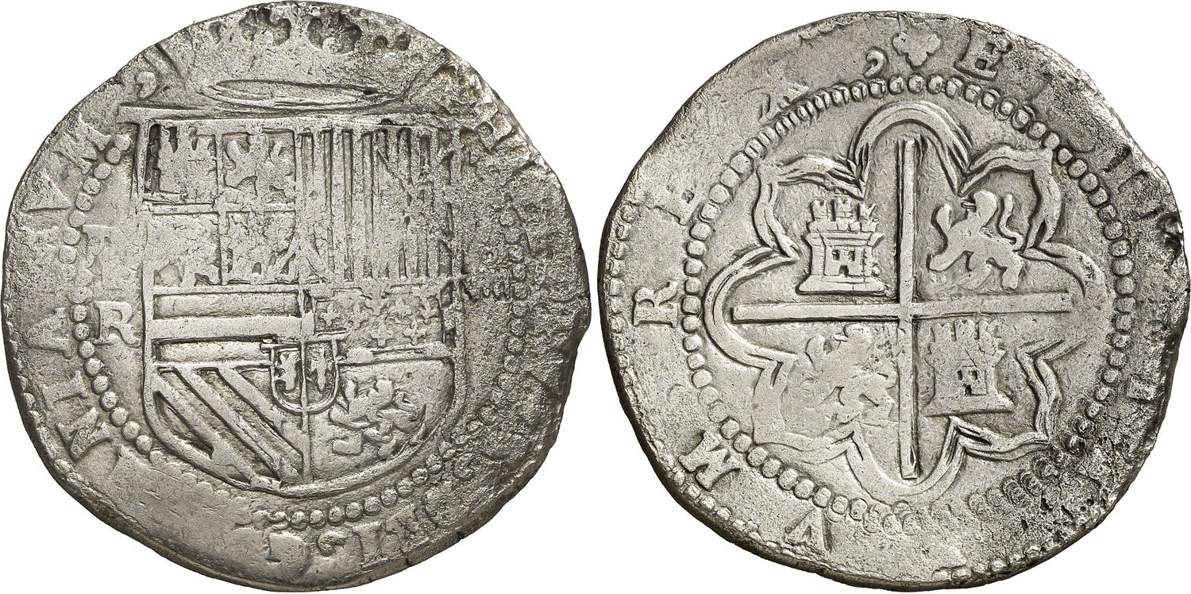
Pragmática de la nueva estampa (1566)
Pragmática de la nueva estampa (1566 – Felipe II) establece el tipo escudo-cruz
1536 Virrey de Nueva España (México) establece paridad peso oro Tepuzque con 8 reales y en 1537 es autorizado a acuñarlos
https://moneditis.com/2019/12/14/algunas-subastas-navidenas/
https://moneditis.com/2014/10/20/real-de-a-ocho/

Slide 4

Apuntes Histórico - Económicos
El descubrimiento del Nuevo Mundo trae consigo la extracción y acuñación de oro y plata – Detalles
Austrias – flandes – Asientos – Fugger – Felipe III – Felipe IV
https://moneditis.com/2021/07/30/la-odisea-de-la-plata-espanola/
https://moneditis.com/2020/04/04/imperio-espanol-europa-duros-felipe-ii/

Slide 5
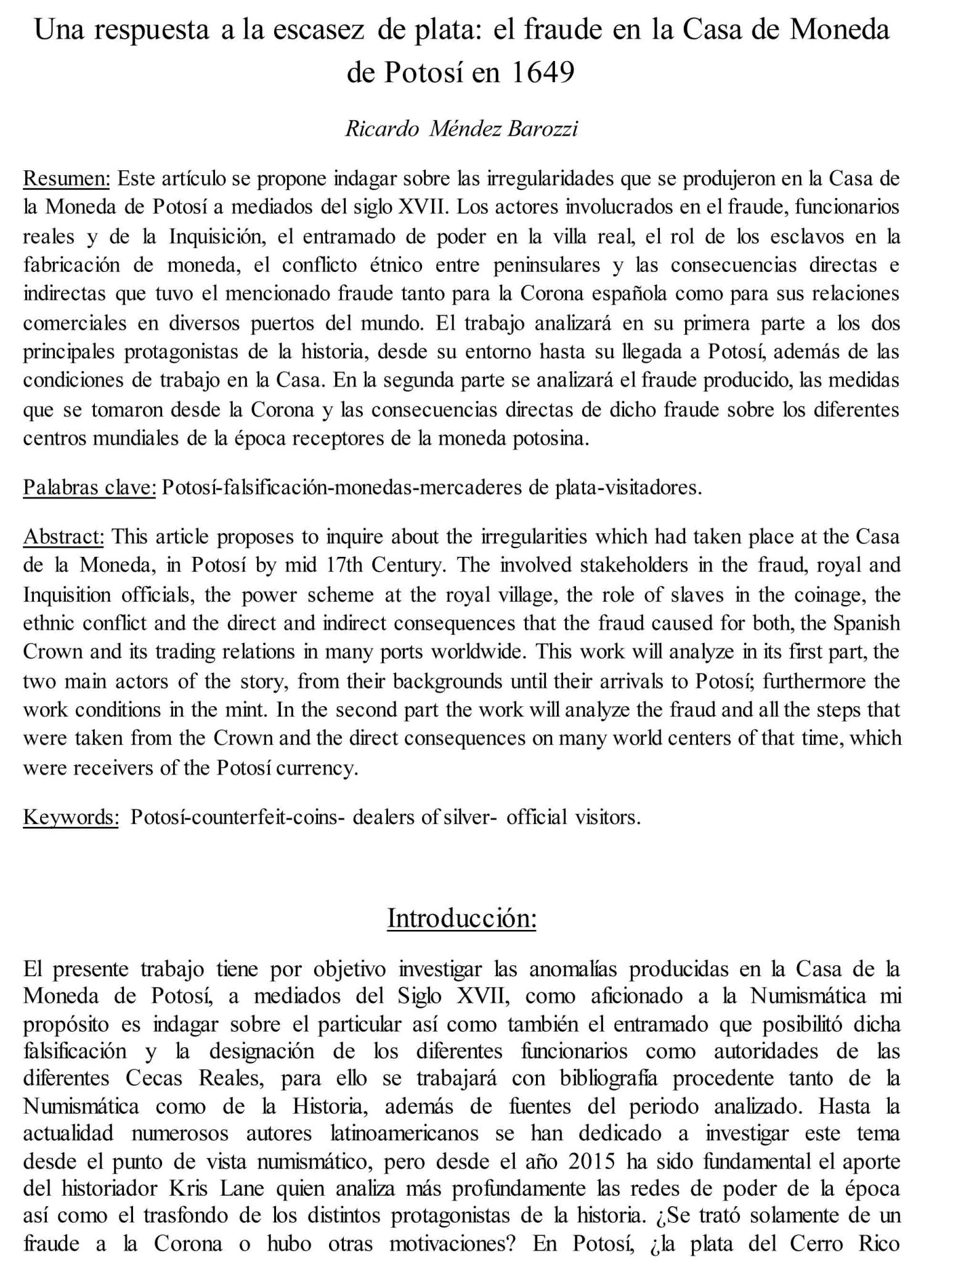
Apuntes Histórico – Económicos II
https://moneditis.com/2021/08/28/fraude-ceca-potosi-1649/

Slide 6
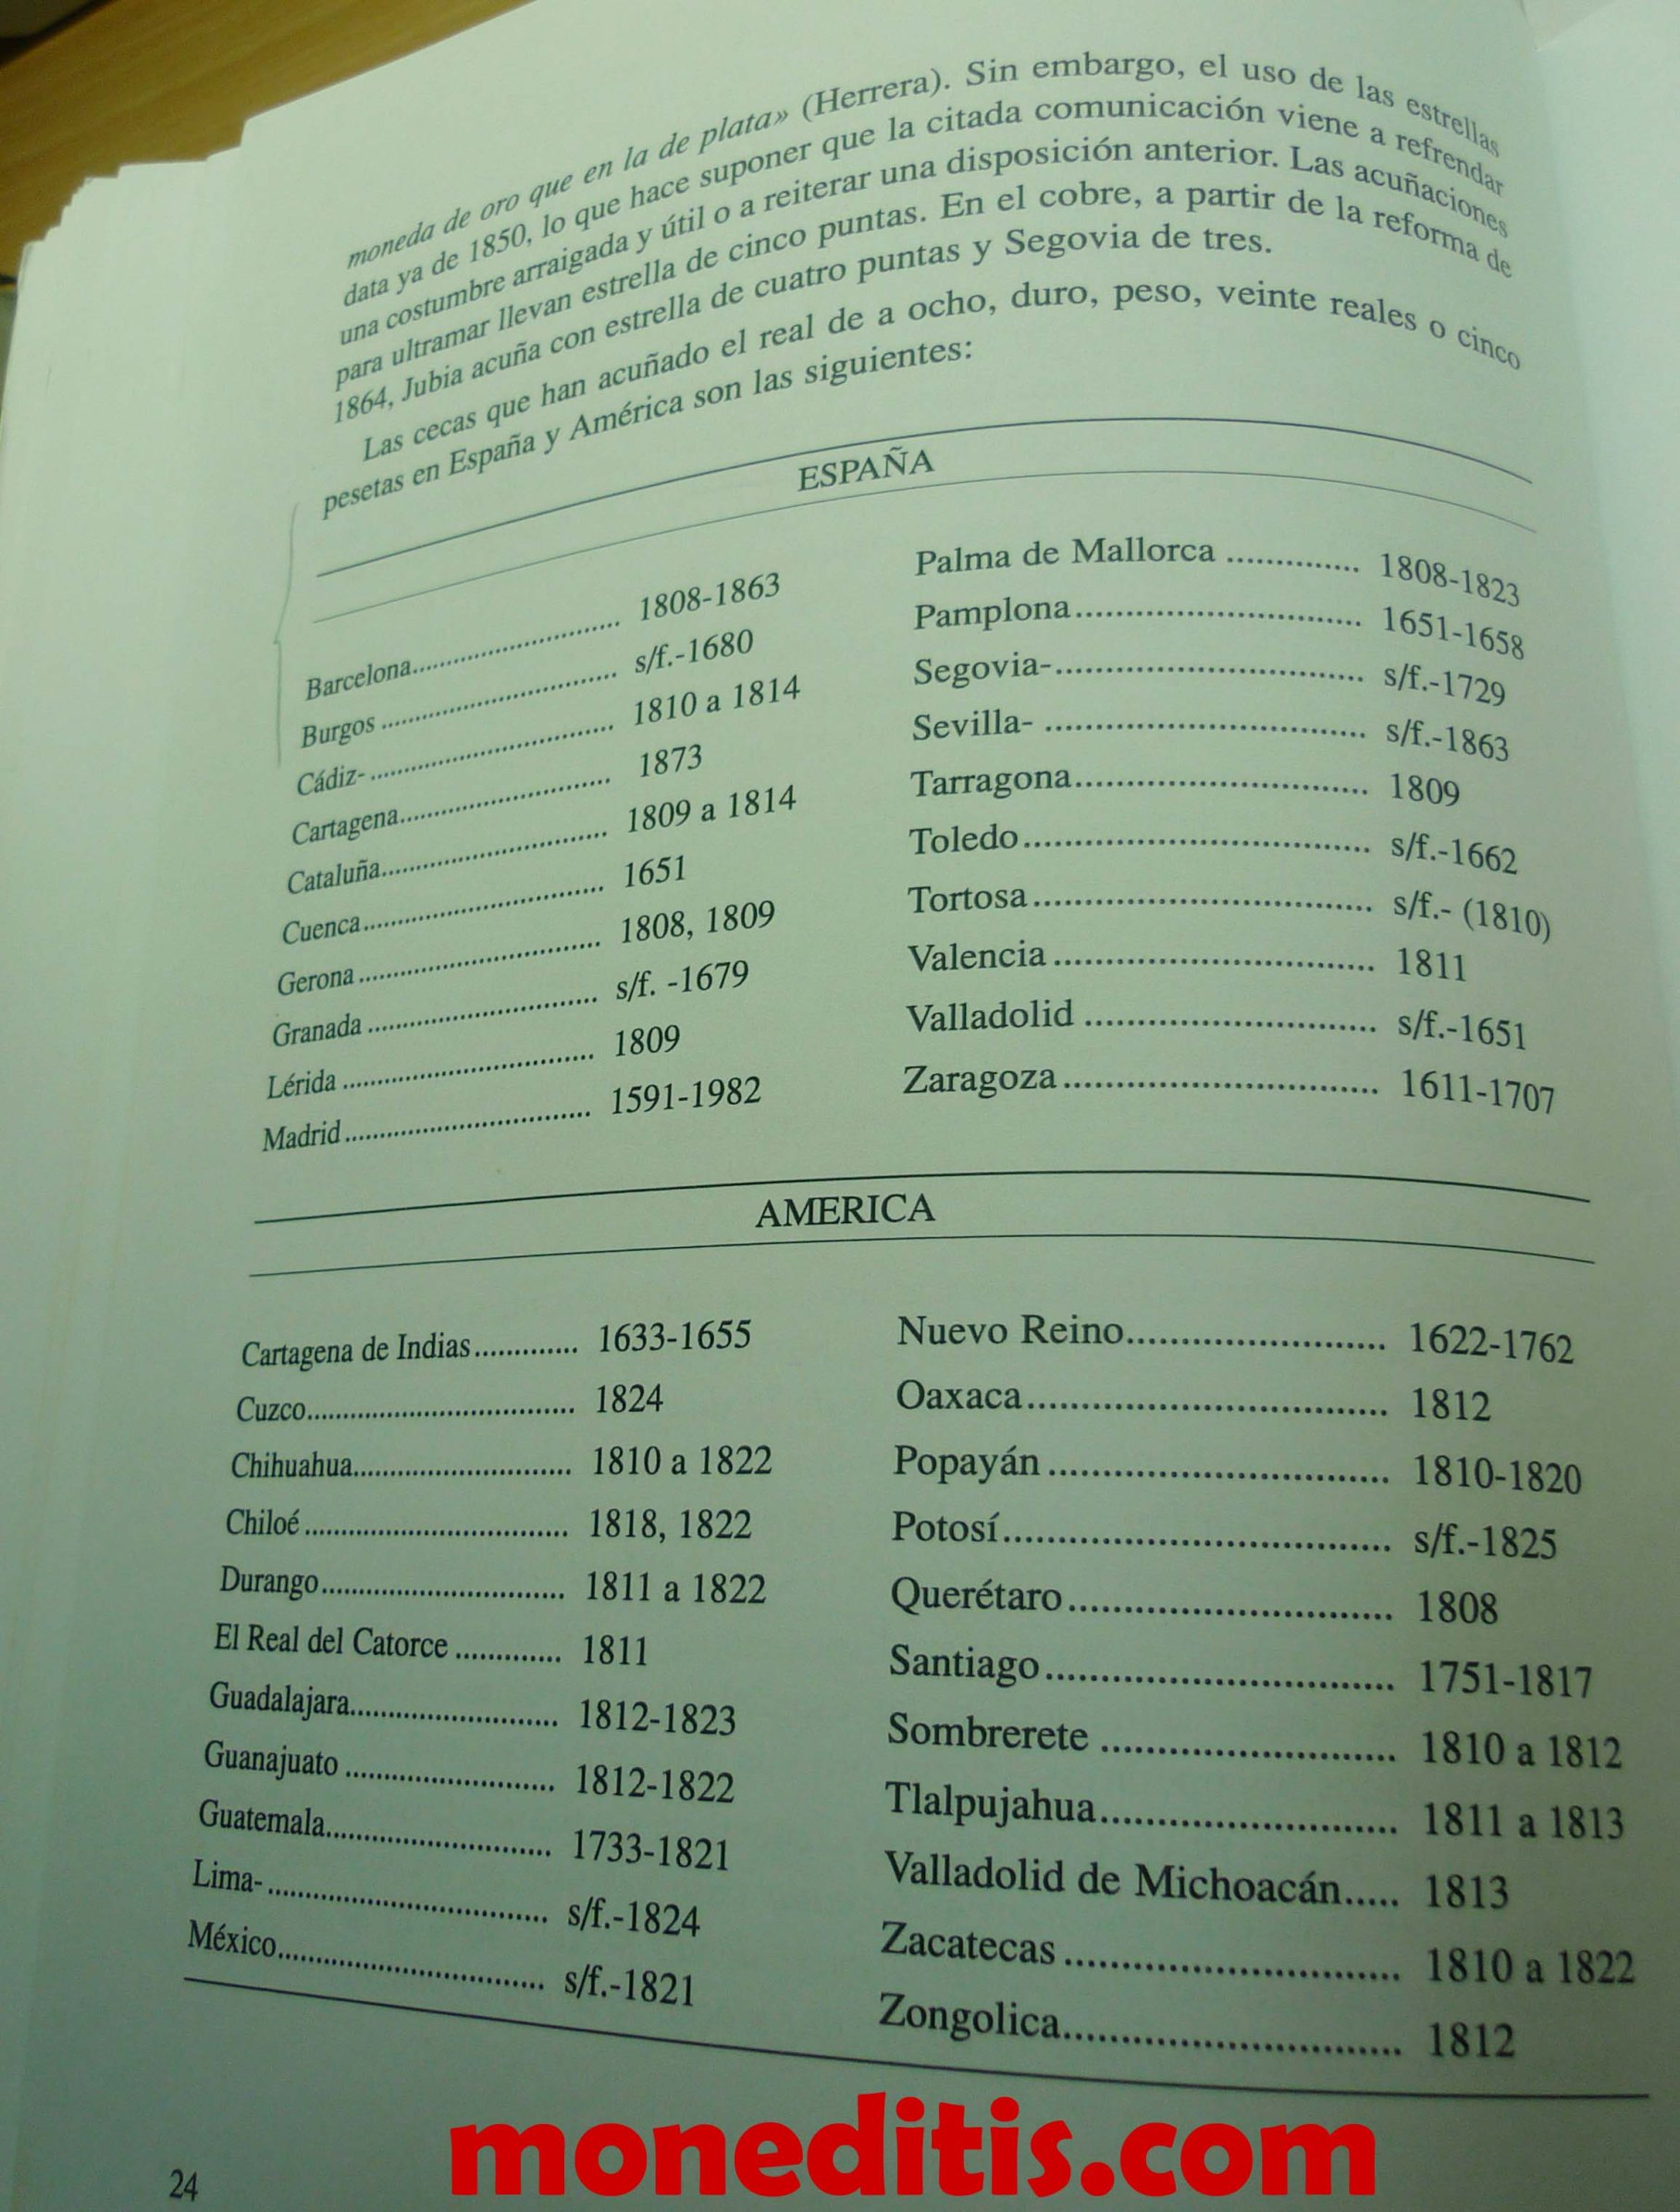
Clasificación I
https://moneditis.com/2015/05/16/reales-de-a-ocho-manuel-vilaplana/
https://moneditis.com/2021/06/25/macuquinas-potosi-naufragio-de-la-capitana/

Slide 7
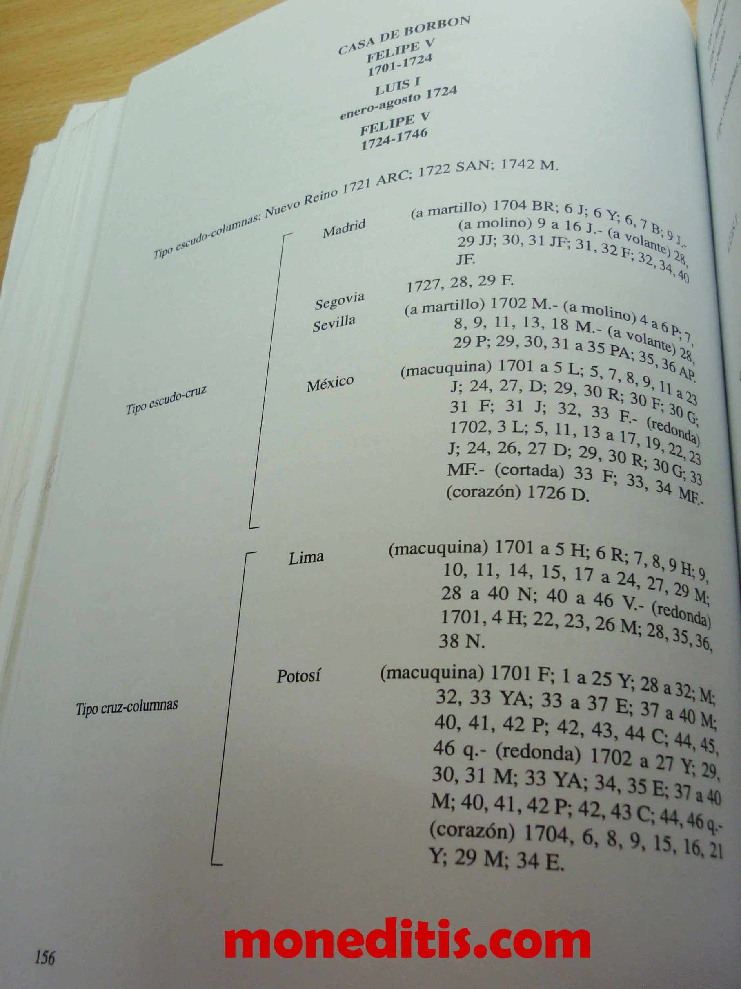
Clasificación II
https://moneditis.com/2015/05/30/reales-de-a-ocho-ii-manuel-vilaplana/
https://moneditis.com/2014/07/18/los-columnarios-mejicanos-de-felipe-v/

Slide 8
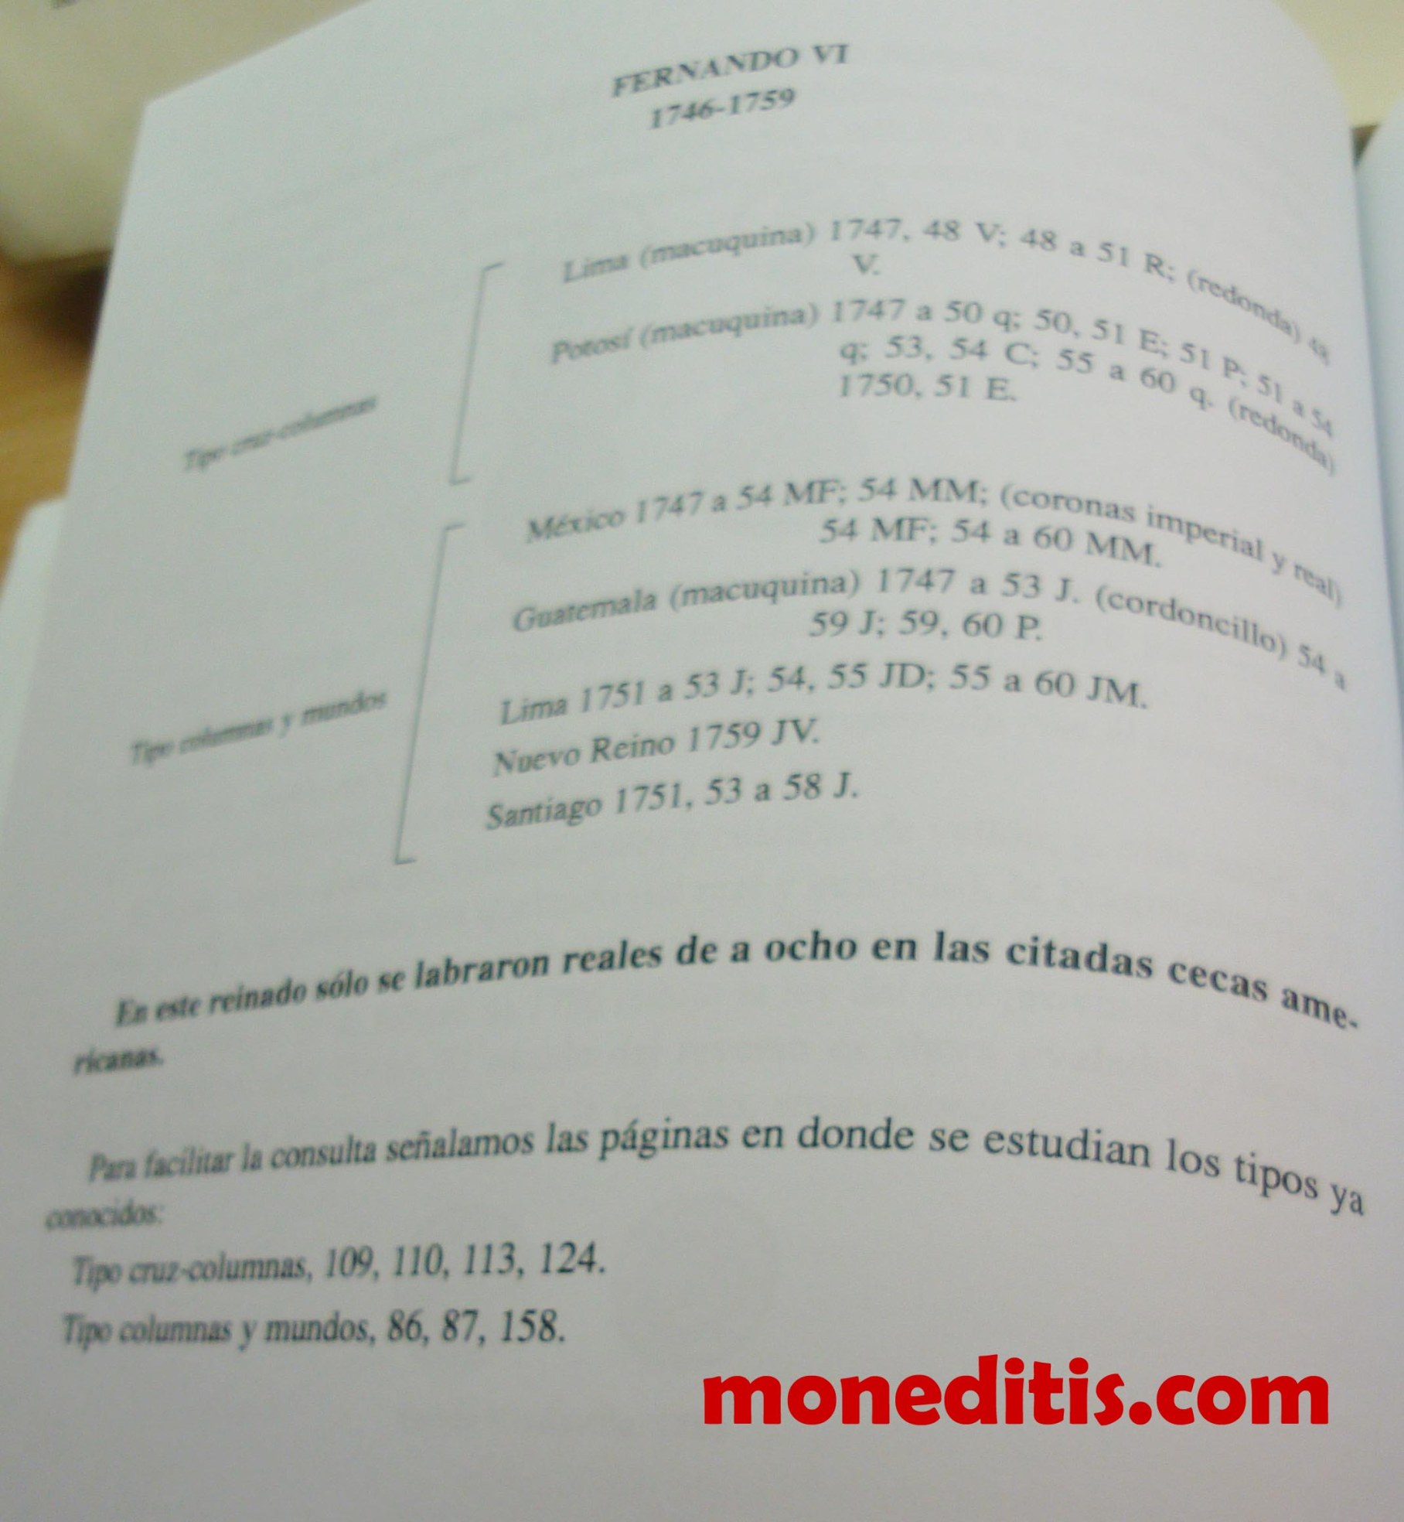
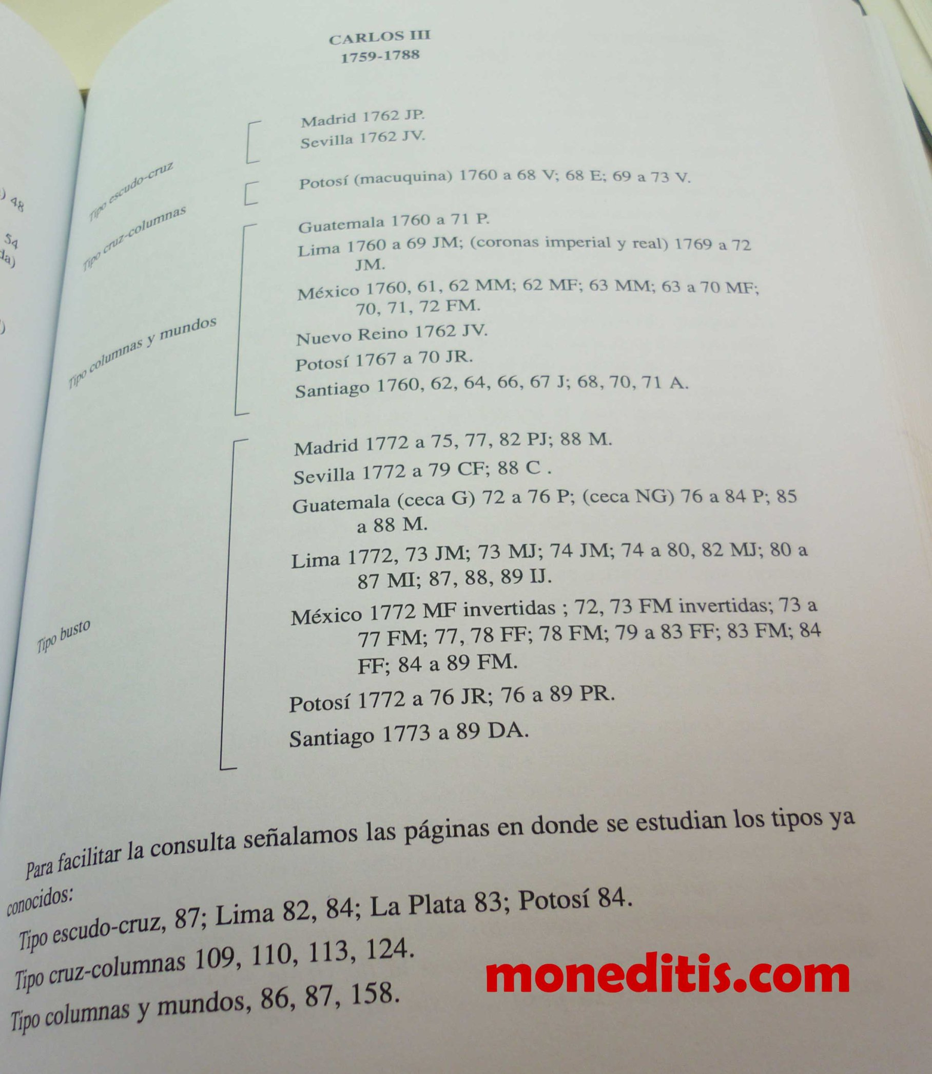
Clasificación III
https://moneditis.com/2021/07/20/8-reales-columnario-1760-mexico/

Slide 9
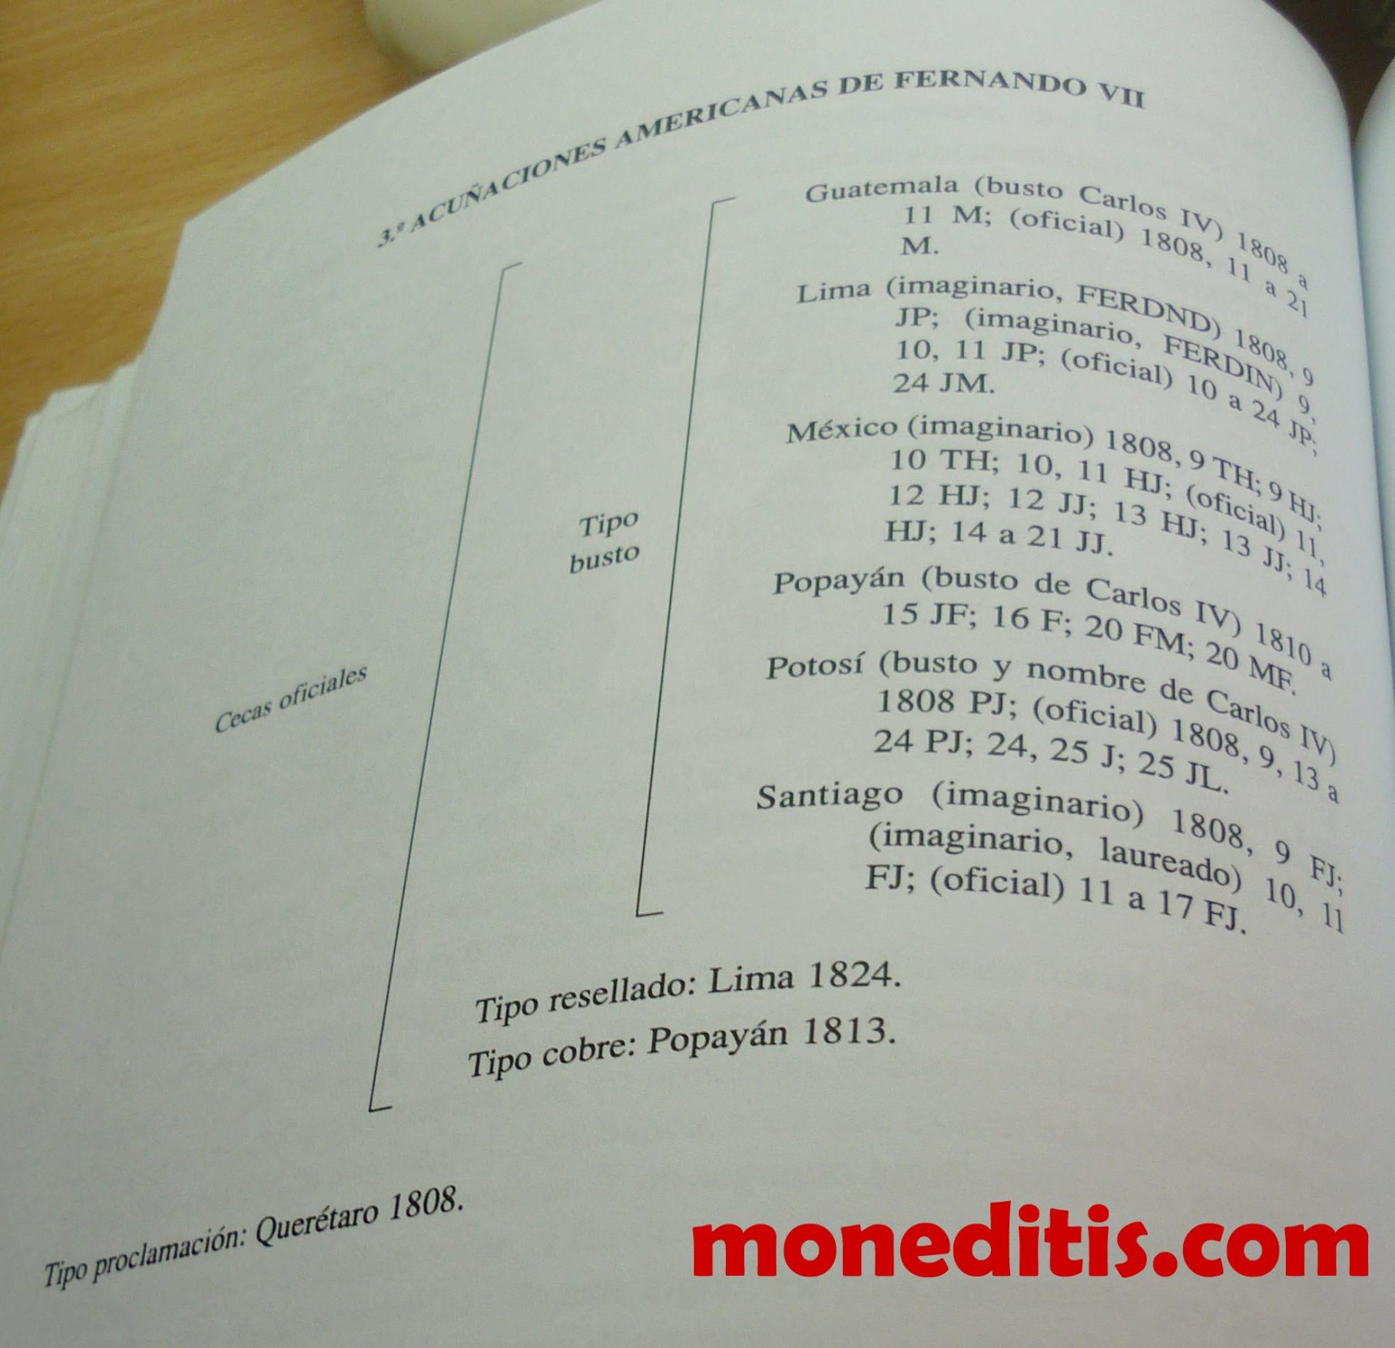
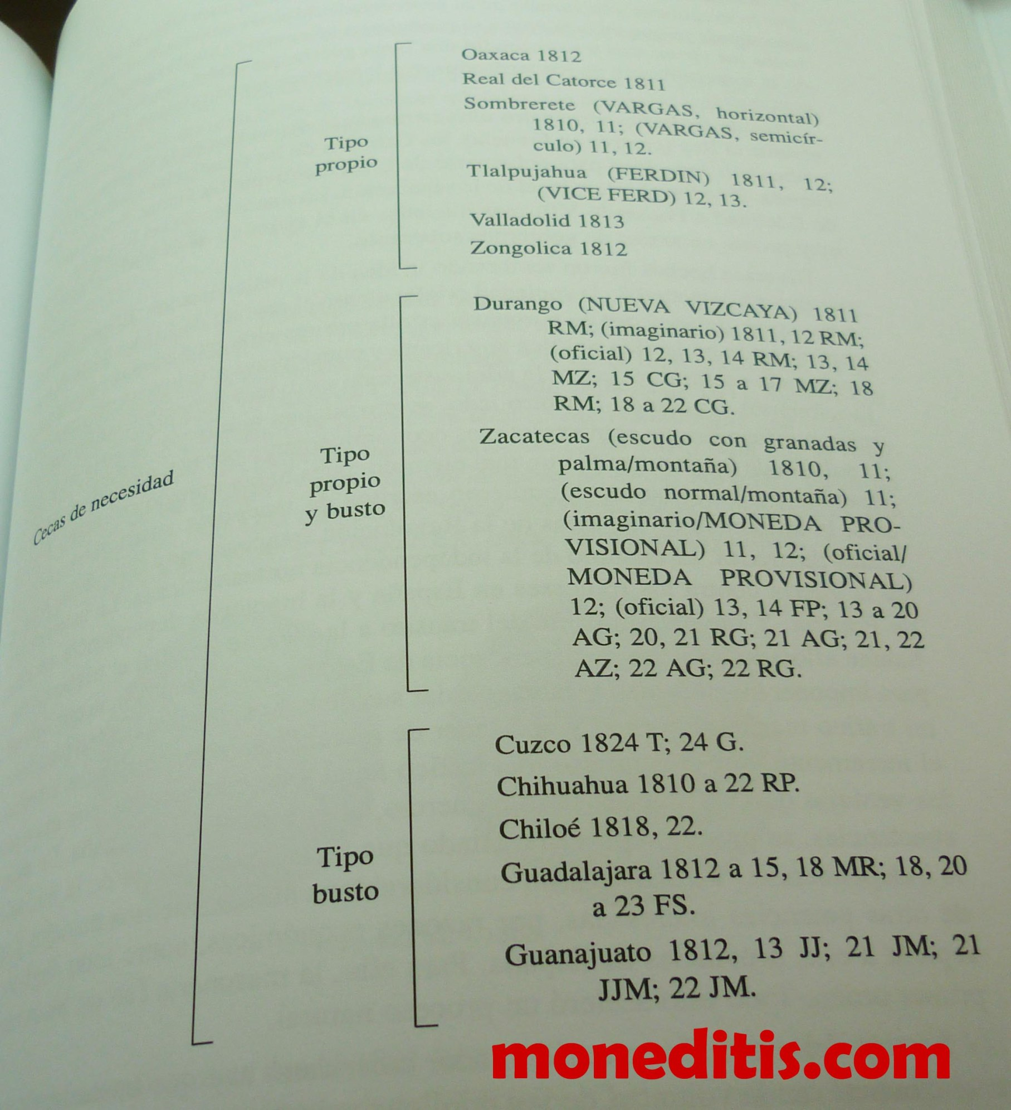
Clasificación IV
https://moneditis.com/2015/07/03/reales-de-a-ocho-iv-manuel-vilaplana/
https://moneditis.com/tag/manuel-vilaplana/

Slide 10
Falsificaciones
https://moneditis.com/2019/10/05/macuquina-felipe-ii-iii-con-errores-falsa/
https://moneditis.com/2021/09/03/falsas-de-subasta-n-1/
https://moneditis.com/2020/02/22/analysis-silver-coins-16th-to-19-th-century/
https://moneditis.com/2015/03/18/algunas-conclusiones-de-8-reales-de-subasta-o-no-falsos/
https://moneditis.com/2015/03/17/algunos-comentarios-en-imperio-numismatico-a-falsas-de-subastas-ii/
https://moneditis.com/2014/10/12/falsificaciones-de-8-reales-busto-ii/

Slide 11
Otros Enlaces
- https://moneditis.com/tag/8-reales/
- https://moneditis.com/2022/01/16/2022-resolutions-2/
- https://moneditis.com/2022/01/22/2022-resolutions/
- https://moneditis.com/2020/04/16/asimetrias-ocultas-taleb/
- https://moneditis.com/2018/08/14/agosto-canicular-8-reales-iii/

Slide 12
Conclusiones
Nace en las Indias honrado
donde el mundo lo acompaña
Viene a morir a España
Y en Génova es sepultado
          Quevedo

